Slide 1
使用Scratch制作弹珠游戏
制作人:漯河二中专 孟琳琳

Slide 2
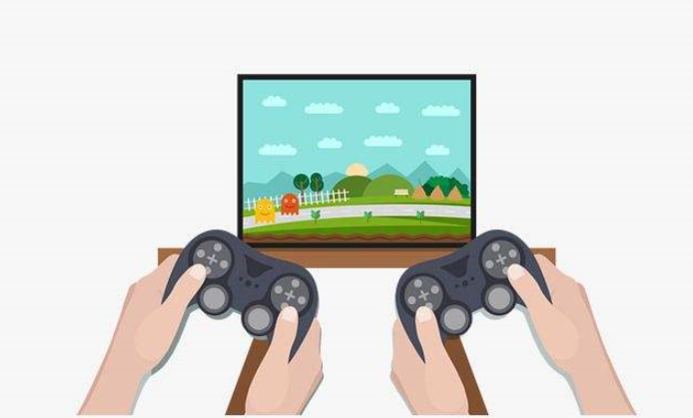
背景
不知道大家有没有听说过这样一句话，“80后玩弹珠，90后玩游戏，00后怎么消遣业余时间？不是王者就是吃鸡。”作为一名90后，我们对打弹珠也是很熟悉，今天，我就来带大家了解一下我制作弹珠游戏吧！

Slide 3
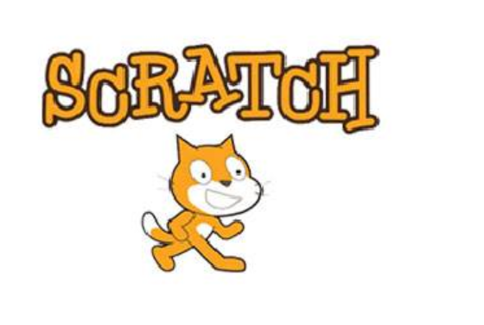
项目介绍
项目名称：Play Ball
使用操作系统：win 10 64px
使用工具:scratch 3.0
制作人:孟琳琳
制作周期：10天

Slide 4
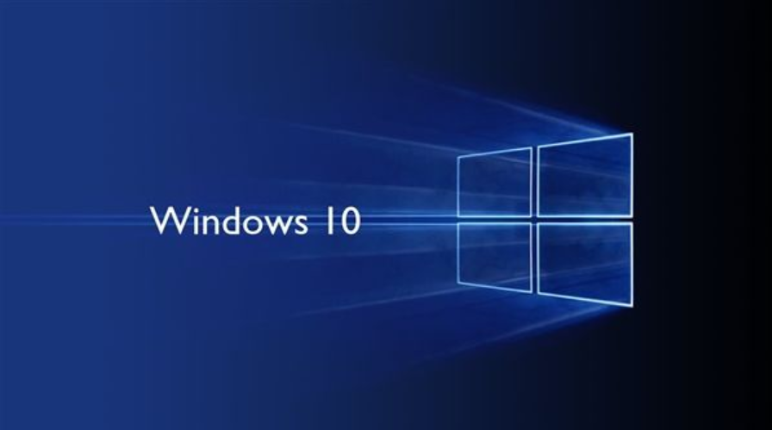

软件安装和环境配置

Slide 5
项目展示

Slide 6
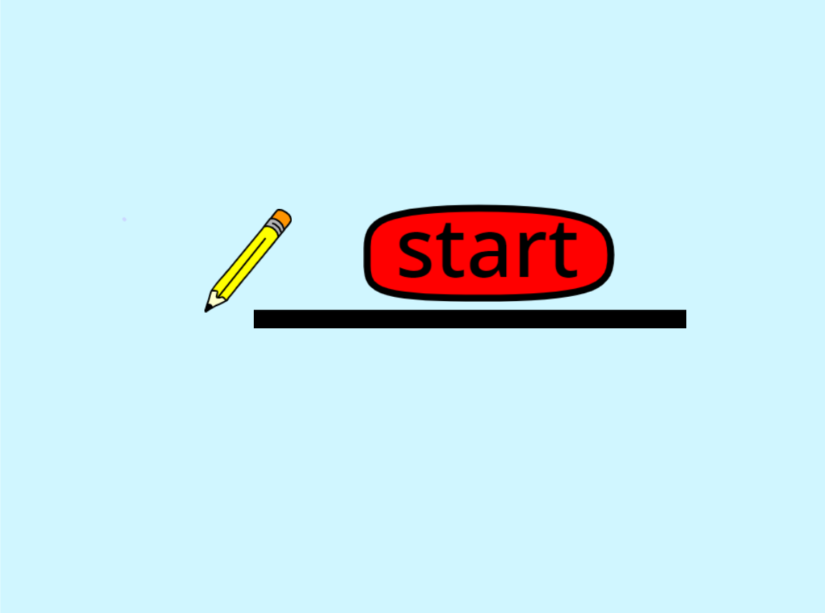
Play ball
点击start，进入游戏

Slide 7
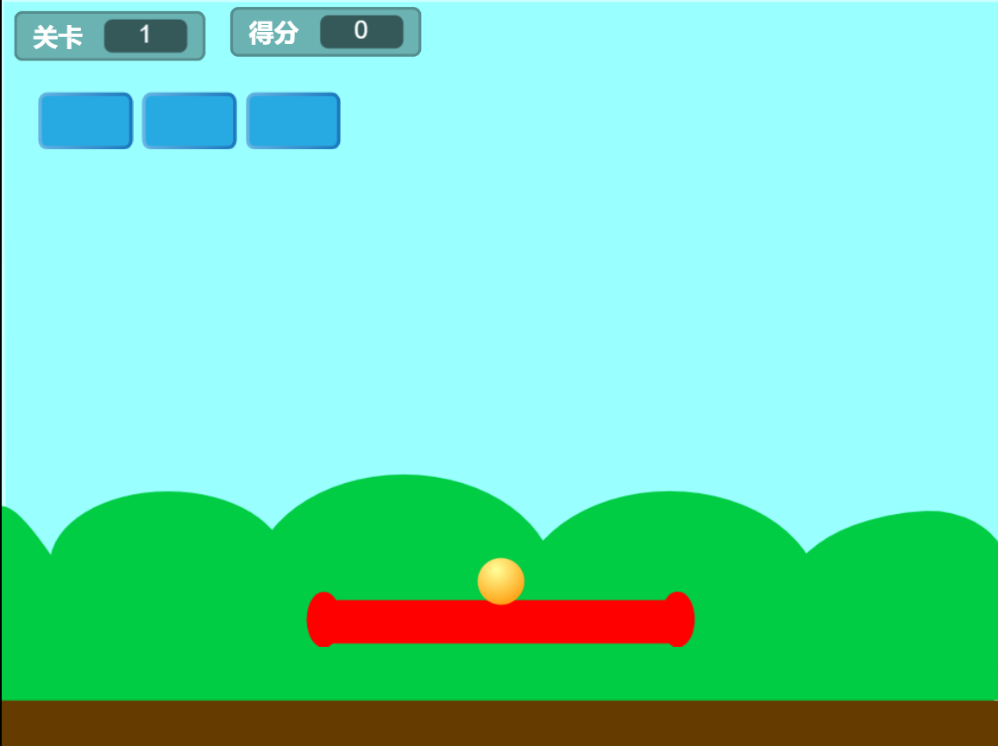
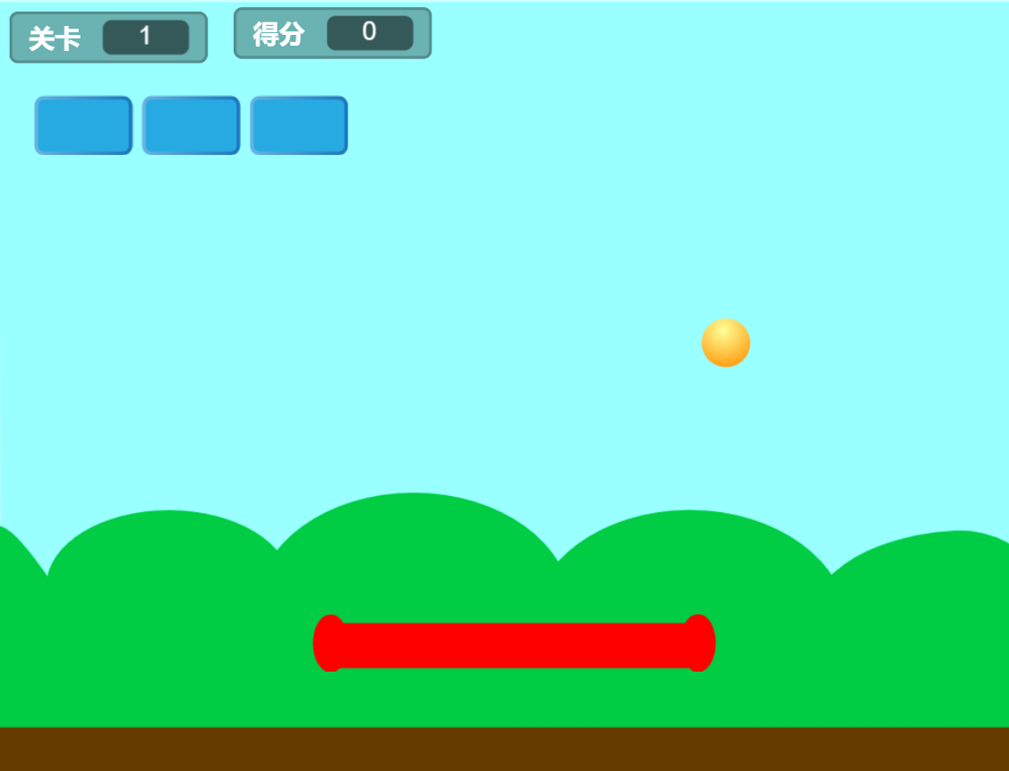
第一关
按空格游戏开始，小球进行运动。游戏过关则运动暂停

Slide 8
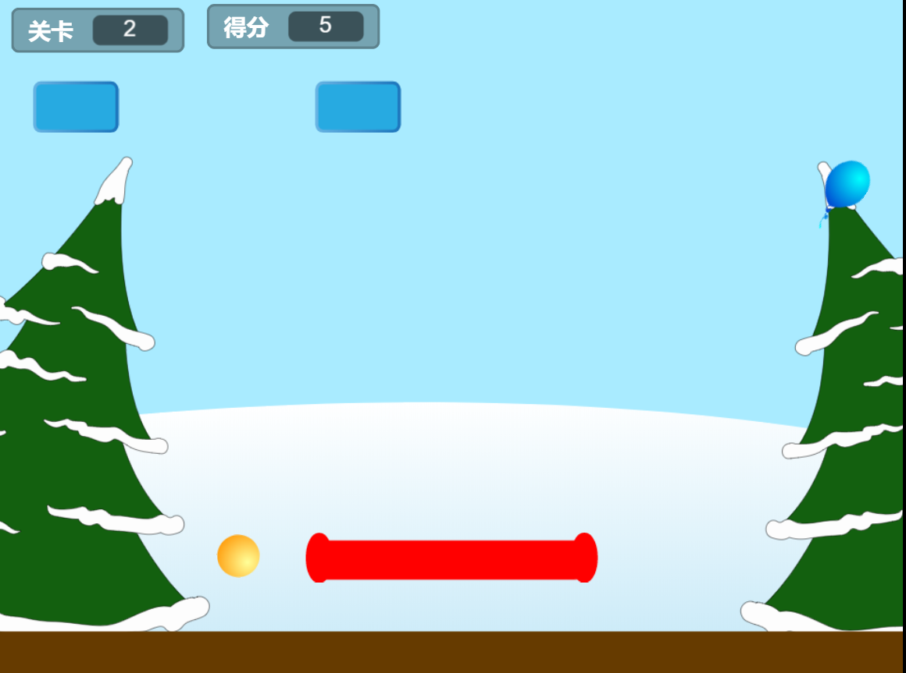
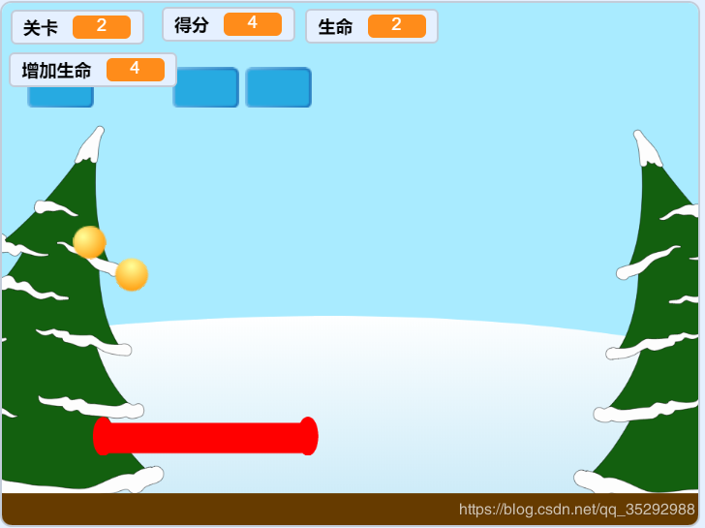
第二关
分数达到4 触发道具

Slide 9
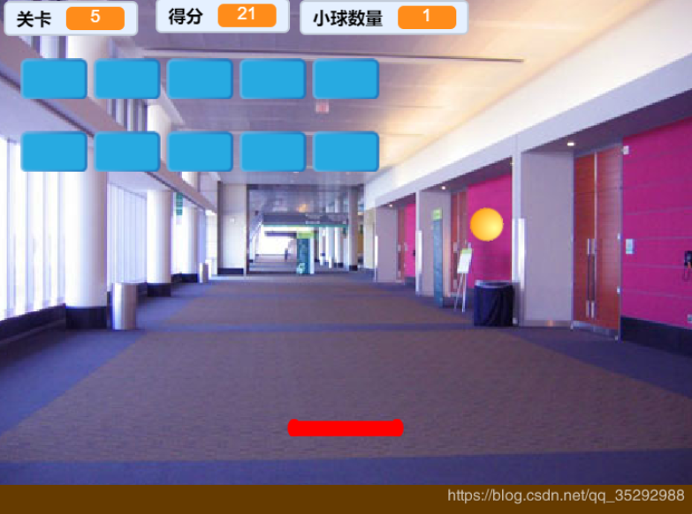
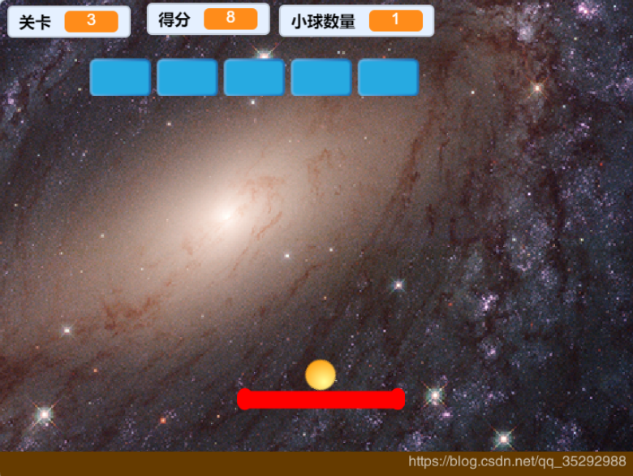
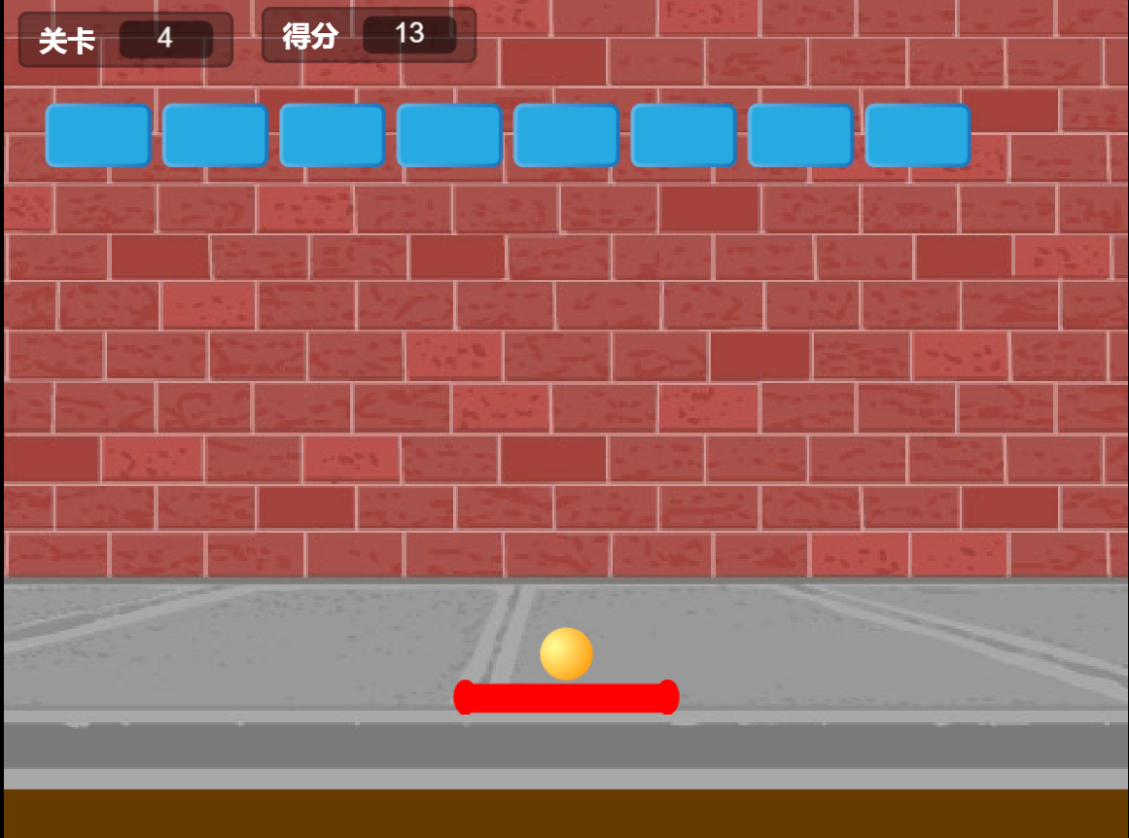
游戏过关
游戏过关
反弹版缩短，球体移动速度增加

Slide 10
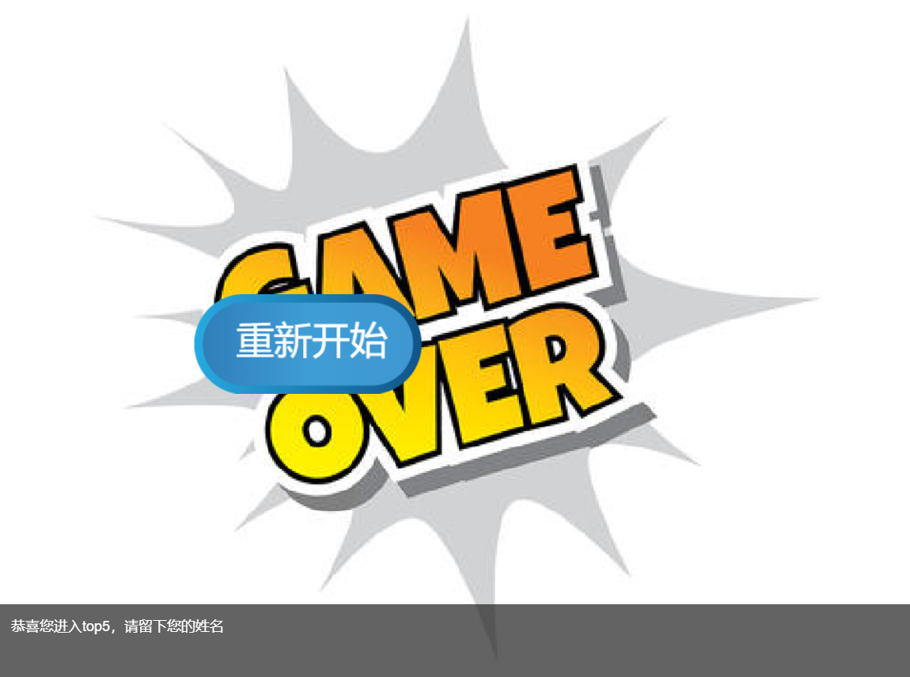
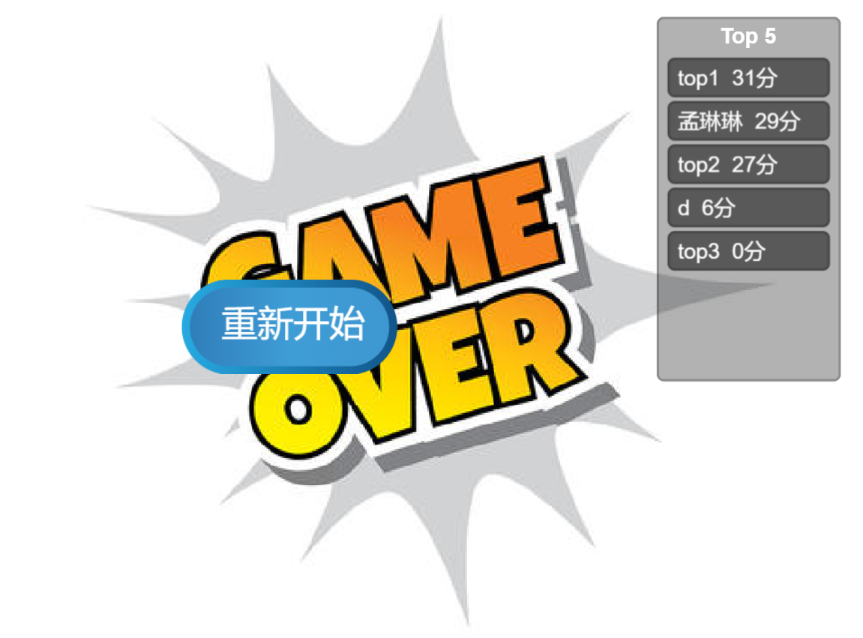
游戏结束

Slide 11
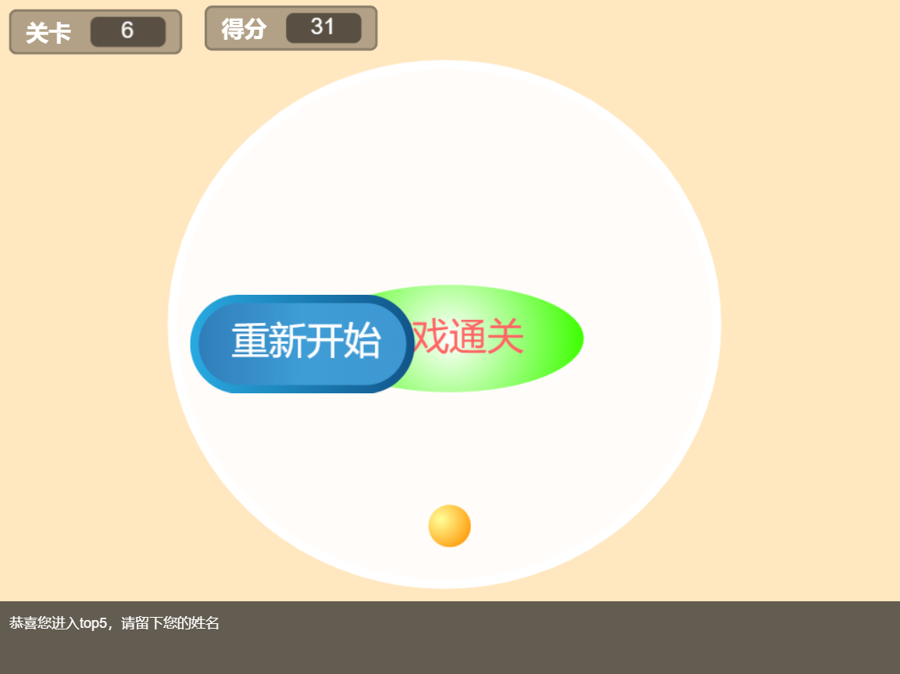
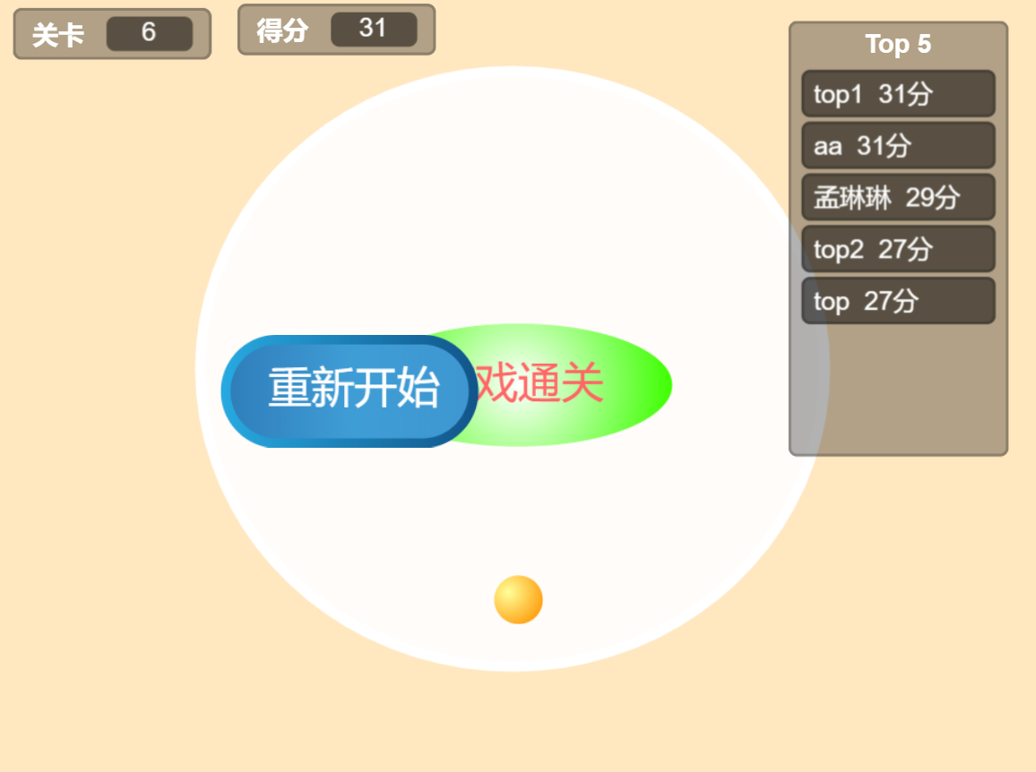
游戏通关

Slide 12
点我体验游戏

Slide 13
核心代码展示

Slide 14
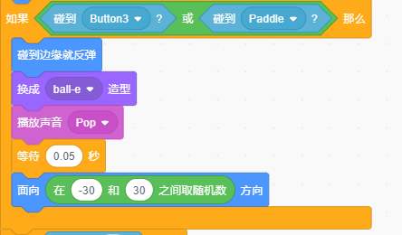
代码展示之碰撞
小球在碰撞的时候可以实现球体变身以及增加碰撞声音

Slide 15
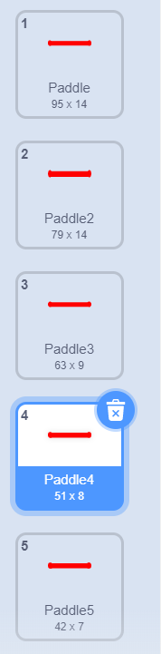
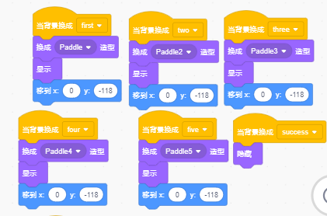

代码展示之增加游戏过关难度

Slide 16

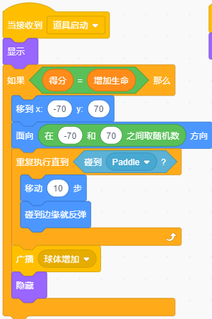
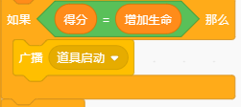
代码展示之触发道具

Slide 17
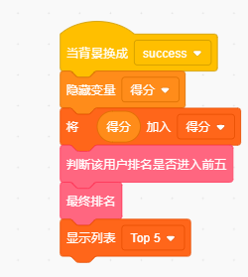
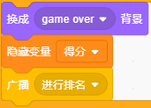
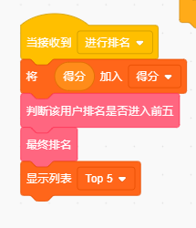
代码展示之游戏排名

Slide 18
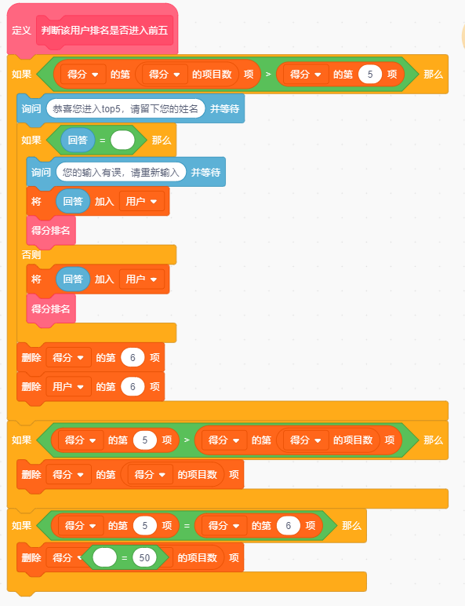
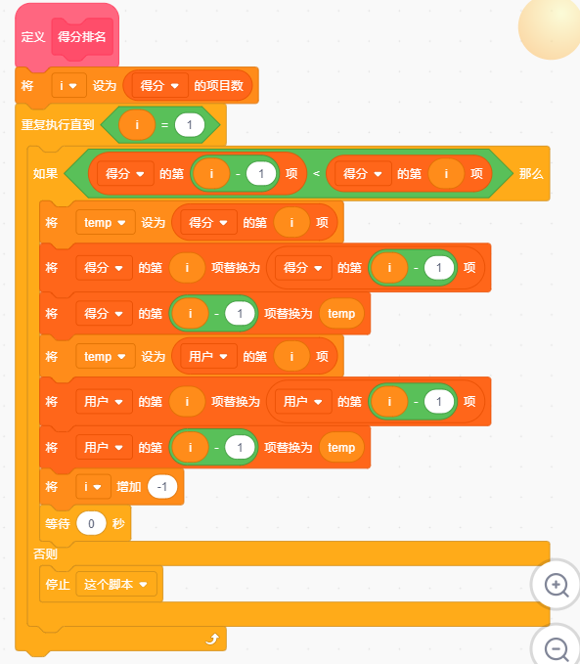
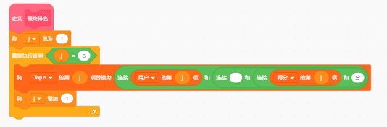
代码展示之游戏排名

Slide 19
代码展示之游戏排名

Slide 20
THANKS
漯河二中专

